Slide 1
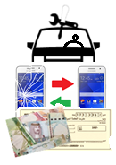
التأمين
الفصل التاسع
مبدأ التعويض والحلول
التأمين
تام 211 / 802
الصف: الثاني الصفحة:79-84
وزارة التربية والتعليم –الفصل الدراسي الثاني 2020-2021م

Slide 2
الأهداف
بعد الانتهاء من هذا الدرس ينبغي أن يكون الطالب قادرًا على أن:
1- يعرف مبدأ التعويض.
2- يعدد شروط تعويض المطالبات.
3- يطبق مبدأ التعويض على حالات عملية.
4- يشرح مبدأ الحلول.
5- يطبق مبدأ الحلول على حالات عملية.
الدرس: مبدأ التعويض والحلول . المقرر: التأمين تام 211/ 802
وزارة التربية والتعليم –الفصل الدراسي الثاني 2020-2021م

Slide 3
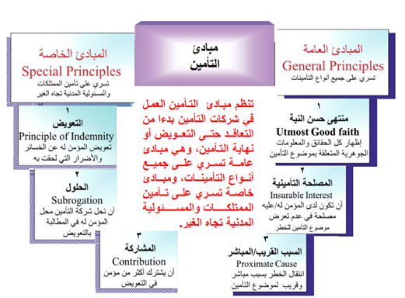
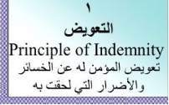
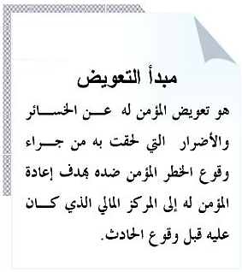
مبدأ التعويض
تعد عقود التأمين من العقود التعويضية، التي تطبق مبدأ التعويض في التأمينات التالية:
تأمين الممتلكات.
تأمين المسؤولية المدنية تجاه الغير.
لا يطبق مبدأ التعويض على تأمين الحياة لأن الإنسان لا يقدر بثمن.
الدرس: مبدأ التعويض والحلول . المقرر: التأمين تام 211/ 802
وزارة التربية والتعليم –الفصل الدراسي الثاني 2020-2021م

Slide 4
إجراءات التعويض
تبدأ إجراءات التعويض بملء المؤمن له «استمارة المطالبة» بعد وقوع الخطر المؤمن ضده، ثم تقوم شركة التأمين بدراسة المطالبة والتأكد من توافر الشروط التالية قبل التعويض:
سريان وثيقة التأمين عند وقوع الخطر المؤمن ضده.
تقرير الجهات المختصة عن وقوع الخطر كتقرير الحوادث المرورية والصحي.
عدم وجود وثيقة أخرى تغطي نفس موضوع التأمين.
خصم مبلغ التحمّل من مبلغ التعويض إن وجد كالتأمين الشامل على المركبات.
أن لا يزيد مبلغ التعويض عن مبلغ التأمين أو القيمة السوقية أيهما أقل.
الالتزام بمقدار التعويض الذي تحكم به المحكمة.
تطبيق «شرط النسبية» وهو التعويض عن الخسارة بنسبة التغطية.
الدرس: مبدأ التعويض والحلول. المقرر: التأمين تام 211/ 802
وزارة التربية والتعليم –الفصل الدراسي الثاني 2020-2021م

Slide 5
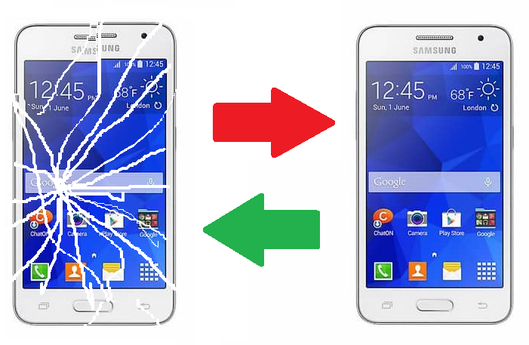
شروط تطبيق مبدأ التعويض
تأمين الممتلكات: تقدر قيمة الخسائر والأضرار بعد وقوع الخطر المؤمن ضده.
التأمين البحري: يتم الاتفاق مقدما على مبلغ التعويض في التأمين البحري لان
عادة ما تحدث في عرض البحار مما يصعب معه تقدير الخسائر.
ترميم وتصليح موضوع التأمين.
صور التعويض
استبدال موضوع التأمين.
التعويض النقدي.
الدرس: مبدأ التعويض والحلول . المقرر: التأمين تام 211/ 802
وزارة التربية والتعليم –الفصل الدراسي الثاني 2020-2021م

Slide 6
حالات عملية
تعرضت سيارة حسام المؤمنة تأمينا شاملا لحادث مروري أدى إلى تلف السيارة بالكامل، علما بأن مبلغ التأمين 5500 د.ب وقيمتها السوقية 5000 د.ب ومبلغ التحمّل 150 د.ب.
طبقا لمبدأ التعويض سوف تعوض شركة التأمين حسام سعر السوق أو مبلغ التأمين أيهما أقل .
5000 - 150 = 4850 د.ب.
تأمين
شامل
الدرس: مبدأ التعويض والحلول . المقرر: التأمين تام 211/ 802
وزارة التربية والتعليم –الفصل الدراسي الثاني 2020-2021م

Slide 7
حالات عملية
يبلغ منزل طارق 120000 د.ب، وقد أمن على منزله بنصف قيمته لدى إحدى الشركات، وقد تعرض خلال التأمين إلى حريق بلغت خسائره 30000 د.ب .
طبقا لمبدأ التعويض وشرط النسبية فإن شركة التأمين سوف تعوض طارق بـ :
60000 × 30000 = 15000 د.ب .
120000
تأمين
شامل
الدرس: مبدأ التعويض والحلول . المقرر: التأمين تام 211/ 802
وزارة التربية والتعليم –الفصل الدراسي الثاني 2020-2021م

Slide 8
حالات عملية
في 2يناير 2020م أمن تاجر على بضاعته في مخازن ميناء سلمان بمبلغ 60000 د.ب لمدة سنة كاملة، وفي ماس 2020م ونتيجة لظروف وباء كورونا نقل جزء من البضاعة إلى مخازنه في منطقة سلماباد، وفي 10 فبراير 2021م تعرضت البضاعة المخزنة في ميناء سلمان للحريق بلغت خسائره 20000 د.ب.
لن تعوضه شركة التأمين عن خسائر حريق البضاعة المخزنة في ميناء سلمان بسبب انتهاء سريان عقد التأمين.
تأمين
شامل
الدرس: مبدأ التعويض والحلول . المقرر: التأمين تام 211/ 802
وزارة التربية والتعليم –الفصل الدراسي الثاني 2020-2021م

Slide 9
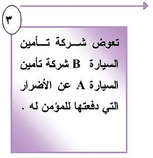
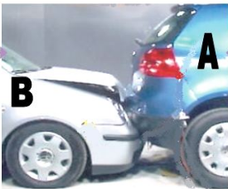
مبدأ الحلول
في التأمين الشامل تحل شركة التأمين محل المؤمن له في مطالبة المتسبب في وقوع الخطر بعد أن تعوضه عن قيمة خسائره ة الخسائر :
3
1
2
تطالب شركة تأمين السيارة A شركة التأمين B بدفع قيمة الأضرار
الدرس: مبدأ التعويض والحلول . المقرر: التأمين تام 211/ 802
وزارة التربية والتعليم –الفصل الدراسي الثاني 2020-2021م

Slide 10
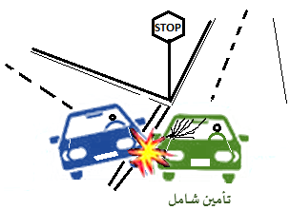
حالات عملية
تعرضت السيارة الخضراء المؤمنة تأمينا شاملا لحادث مروري بسبب عدم التزام السيارة الزرقاء بالوقوف، وقد قررت شركة تأمين السيارة الخضراء دفع القيمة السوقية للسيارة وقدرها 4000 د.ب بعد خصم مبلغ التحمّل 150 د.ب، علما بأن مبلغ التأمين 4500 د.ب. ثم رفعت شركة التأمين قضية على المتسبب في الحادث (السيارة الزرقاء) في المحكمة التي حكمت بتعويض المتضرر مبلغ 5200 د.ب.
طبقا لمبدأ التعويض تدفع شركة تأمين السيارة الخضراء مبلغ التعويض وقدره (4000 – 150 = 3850 د.ب)، وطبقا لمبدأ الحلول تحل محله في مطالبة المتسبب، ثم تدفع له المبلغ الباقي الذي حكمت به المحكمة وقدره 5200 – 4000 = 1200 د.ب.
أي يستحق = 5200 – 150 = 5050 د.ب.
تأمين
شامل
الدرس: مبدأ التعويض والحلول. المقرر: التأمين تام 211/ 802
وزارة التربية والتعليم –الفصل الدراسي الثاني 2020-2021م

Slide 11
التقويم
اضغط على مربع الإجابة الصحيحة في مايلي:
تعد عقود التأمين من العقود التعويضية التي تطبق مبدأ التعويض على تأمين الحياة.
خطأ
صح
الدرس: مبدأ التعويض والحلول . المقرر: التأمين تام 211/ 802
وزارة التربية والتعليم –الفصل الدراسي الثاني 2020-2021م

Slide 12
2. الهدف من تعويض خسائر وأضرار المؤمن له التربح و كسب المال.
خطأ
صح
الدرس: مبدأ التعويض والحلول . المقرر: التأمين تام 211/ 802
وزارة التربية والتعليم –الفصل الدراسي الثاني 2020-2021م

Slide 13
3. يجب على شركة التأمين عند المطالبة بالتعويض التحقق من عدم وجود وثيقة تأمين أخرى
على نفس موضوع التأمين.
خطأ
صح
الدرس: مبدأ التعويض والحلول . المقرر: التأمين تام 211/ 802
وزارة التربية والتعليم –الفصل الدراسي الثاني 2020-2021م

Slide 14
4. تدفع شركة التأمين مبلغ التأمين أو القيمة السوقية أيهما أقل، أو ما تحكم به المحكمة حتى
لوكان أكبر من مبلغ التأمين أو القيمة السوقية.
خطأ
صح
الدرس: مبدأ التعويض والحلول. المقرر: التأمين تام 211/ 802
وزارة التربية والتعليم –الفصل الدراسي الثاني 2020-2021م

Slide 15
5. تقدر شركات التأمين قيمة الخسائر بعد وقوع الخطر المؤمن ضده إلا التأمين البحري يتم
الاتفاق مقدما على مبلغ التعويض .
خطأ
صح
الدرس: مبدأ التعويض والحلول . المقرر: التأمين تام 211/ 802
وزارة التربية والتعليم –الفصل الدراسي الثاني 2020-2021م

Slide 16
6. يتفرع مبدأ الحلول من مبدأ منتهى حسن النية، وهو أن تحل شركة التأمين محل المؤمن له
بالمطالبة.
خطأ
صح
الدرس: مبدأ التعويض والحلول . المقرر: التأمين تام 211/ 802
وزارة التربية والتعليم –الفصل الدراسي الثاني 2020-2021م

Slide 17
7. تبلغ قيمة سوبرماركت التقديرية 80000 د.ب، ويرغب صاحبها في التأمين عليها ضد خطر الحريق والسرقة عن مبلغ تأمين بـ 60000 د.ب، فإذا بلغت خسائر سرقة السوبرماركت 20000 د.ب فأن المبلغ المستحق للمؤمن له يساوي 20000 د.ب :
خطأ
صح
الدرس: مبدأ التعويض والحلول. المقرر: التأمين تام 211/ 802
وزارة التربية والتعليم –الفصل الدراسي الثاني 2020-2021م

Slide 18
8. أمنت هدى على سيارتها تأمينا شاملا بقسط سنوي قدره 250 د.ب ومبلغ تحمّل 150 د.ب، وبعد شهر من التأمين احترقت سيارتها بسبب ماس كهربائي، فحررت لها شركة التأمين شيكا بمبلغ 6850 د.ب كتعويض عن القيمة السوقية للسيارة وقدرها 7000د.ب علما بأن مبلغ التأمين 8000 د.ب.
خطأ
صح
الدرس: مبدأ التعويض والحلول. المقرر: التأمين تام 211/ 802
وزارة التربية والتعليم –الفصل الدراسي الثاني 2020-2021م

Slide 19
في أول يناير2020م أمن محمود على منزله الكائن في منطقة سند بمبلغ 45000 د.ب ضد خطر الحريق والسرقة الذي ينتهي في 31 ديسمبر 2020م ، وبعد ثلاثة شهور باع المنزل واشترى له منزلا آخر في مدينة حمد، وفي تاريخ 30 سبتمبر 2020م تعرض منزله في مدينة حمد للسرقة وطالب شركة التأمين بالتعويض إلا أنها رفضت دفع التعويض.
خطأ
صح
الدرس: مبدأ التعويض والحلول. المقرر: التأمين تام 211/ 802
وزارة التربية والتعليم –الفصل الدراسي الثاني 2020-2021م

Slide 20
10. تعرضت سيارة عبدالغني المؤمن تأمينا شاملا لحادث مروري أدى إلى تدهور سيارته بالكامل، وعوضته شركة التأمين مبلغ التأمين 6000 د.ب فقط بعد خصم مبلغ التحمّل 150د.ب، علما بأن سعرها بالسوق 6500 د.ب، ورفت شركة التأمين على المتسبب قضية في المحكمة التي حكمت بمبلغ تعويض قدره 7000 د.ب.
خطأ
صح
الدرس: مبدأ التعويض والحلول. المقرر: التأمين تام 211/ 802
وزارة التربية والتعليم –الفصل الدراسي الثاني 2020-2021م

Slide 21
أضغط على السهم للانتقال إلى السؤال التالي
الدرس: مبدأ التعويض والحلول . المقرر: التأمين تام 211/ 802
وزارة التربية والتعليم –الفصل الدراسي الثاني 2020-2021م

Slide 22
أضغط على السهم للرجوع إلى السؤال
الدرس: مبدأ التعويض والحلول . المقرر: التأمين تام 211/ 802
وزارة التربية والتعليم –الفصل الدراسي الثاني 2020-2021م

Slide 23
أضغط على السهم للانتقال إلى السؤال التالي
الدرس: مبدأ التعويض والحلول . المقرر: التأمين تام 211/ 802
وزارة التربية والتعليم –الفصل الدراسي الثاني 2020-2021م

Slide 24
أضغط على السهم للرجوع إلى السؤال
الدرس: مبدأ التعويض والحلول . المقرر: التأمين تام 211/ 802
وزارة التربية والتعليم –الفصل الدراسي الثاني 2020-2021م

Slide 25
أضغط على السهم للانتقال إلى السؤال التالي
الدرس: مبدأ التعويض والحلول . المقرر: التأمين تام 211/ 802
وزارة التربية والتعليم –الفصل الدراسي الثاني 2020-2021م

Slide 26
أضغط على السهم للرجوع إلى السؤال
الدرس: مبدأ التعويض والحلول . المقرر: التأمين تام 211/ 802
وزارة التربية والتعليم –الفصل الدراسي الثاني 2020-2021م

Slide 27
أضغط على السهم للانتقال إلى السؤال التالي
الدرس: مبدأ التعويض والحلول . المقرر: التأمين تام 211/ 802
وزارة التربية والتعليم –الفصل الدراسي الثاني 2020-2021م

Slide 28
أضغط على السهم للرجوع إلى السؤال
الدرس: مبدأ التعويض والحلول . المقرر: التأمين تام 211/ 802
وزارة التربية والتعليم –الفصل الدراسي الثاني 2020-2021م

Slide 29
أضغط على السهم للانتقال إلى السؤال التالي
الدرس: مبدأ التعويض والحلول . المقرر: التأمين تام 211/ 802
وزارة التربية والتعليم –الفصل الدراسي الثاني 2020-2021م

Slide 30
أضغط على السهم للرجوع إلى السؤال
الدرس: مبدأ التعويض والحلول . المقرر: التأمين تام 211/ 802
وزارة التربية والتعليم –الفصل الدراسي الثاني 2020-2021م

Slide 31
أضغط على السهم للانتقال إلى السؤال التالي
الدرس: مبدأ التعويض والحلول . المقرر: التأمين تام 211/ 802
وزارة التربية والتعليم –الفصل الدراسي الثاني 2020-2021م

Slide 32
أضغط على السهم للرجوع إلى السؤال
الدرس: مبدأ التعويض والحلول . المقرر: التأمين تام 211/ 802
وزارة التربية والتعليم –الفصل الدراسي الثاني 2020-2021م

Slide 33
60000 × 20000 = 15000 د.ب
80000
أضغط على السهم للانتقال إلى السؤال التالي
الدرس: مبدأ التعويض والحلول . المقرر: التأمين تام 211/ 802
وزارة التربية والتعليم –الفصل الدراسي الثاني 2020-2021م

Slide 34
أضغط على السهم للرجوع إلى السؤال
الدرس: مبدأ التعويض والحلول . المقرر: التأمين تام 211/ 802
وزارة التربية والتعليم –الفصل الدراسي الثاني 2020-2021م

Slide 35
القيمة السوقية أو مبلغ التأمين أيهما أقل.
7000 – 150 = 6850 د.ب
أضغط على السهم للانتقال إلى السؤال التالي
الدرس: مبدأ التعويض والحلول . المقرر: التأمين تام 211/ 802
وزارة التربية والتعليم –الفصل الدراسي الثاني 2020-2021م

Slide 36
أضغط على السهم للرجوع إلى السؤال
الدرس: مبدأ التعويض والحلول . المقرر: التأمين تام 211/ 802
وزارة التربية والتعليم –الفصل الدراسي الثاني 2020-2021م

Slide 37
تغير مكان و موضوع التأمين المؤمن عليه.
أضغط على السهم للانتقال إلى السؤال التالي
الدرس: مبدأ التعويض والحلول . المقرر: التأمين تام 211/ 802
وزارة التربية والتعليم –الفصل الدراسي الثاني 2020-2021م

Slide 38
أضغط على السهم للرجوع إلى السؤال
الدرس: مبدأ التعويض والحلول . المقرر: التأمين تام 211/ 802
وزارة التربية والتعليم –الفصل الدراسي الثاني 2020-2021م

Slide 39
يستحق عبدالغني ما حكمت به المحكمة من تعويض وهو 7000 د.ب مخصوما منه مبلغ التحمل 150د.ب.
أي 7000 – 150= 6850 د.ب.
أضغط على السهم للانتقال إلى الشريحة التالية
الدرس: مبدأ التعويض والحلول . المقرر: التأمين تام 211/ 802
وزارة التربية والتعليم –الفصل الدراسي الثاني 2020-2021م

Slide 40
أضغط على السهم للرجوع إلى السؤال
الدرس: مبدأ التعويض والحلول . المقرر: التأمين تام 211/ 802
وزارة التربية والتعليم –الفصل الدراسي الثاني 2020-2021م

Slide 41
انتهى الدرس
آملين
تحقيق
أهدف درس
مبدأ التعويض والحلول
شكرا
مع التوفيق والنجاح
لمزيد من المعلومات:
www.Edunet.com 1- زيارة البوابة التعليمية
2- حل أسئلة وأنشطة الكتاب.
الدرس: مبدأ التعويض والحلول . المقرر: التأمين تام 211/ 802
وزارة التربية والتعليم –الفصل الدراسي الثاني 2020-2021م

